Slide 1
আজকের পাঠে সকলকে স্বাগতম

Slide 2
শিক্ষক পরিচিতি
পাঠ পরিচিতি
শ্রেণি: ৯ম-১০ম
বিষয়: তথ্য ও যোগাযোগ প্রযুক্তি
অধ্যায়: ২য়
পাঠ: ১
সময়: ৫০ মিনিট
তারিখঃ ০৭/১২/১৯
মোঃ মুকছার হোসেন
সহকারী শিক্ষক আইসিটি
পোড়াহাটি মাধ্যমিক বিদ্যালয়
হরিণাকুণ্ডু, ঝিনাইদহ
muqsar@gmail.com

Slide 3
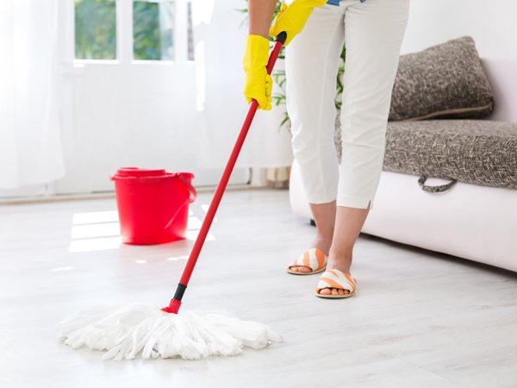
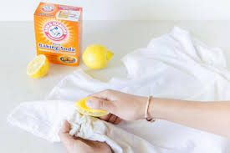
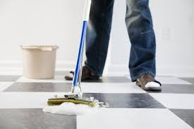
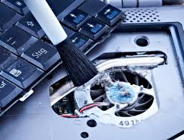
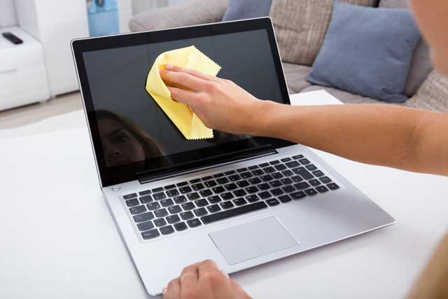
নিচের ছবি গুলি লক্ষ্য কর।

Slide 4
আমাদের আজকের পাঠ
কম্পিউটার রক্ষণাবেক্ষণ

Slide 5
শিখনফল
এই পাঠ শেষে শিক্ষার্থীরা...
কম্পিউটার রক্ষণাবেক্ষণে সফটওয়্যার এর গুরুত্ব বর্ণনা করতে পারবে;
কম্পিউটার গতিশীল করার কৌশল বর্ণনা করতে পারবে;
এন্টিভাইরাস ব্যবহারের গুরুত্ব ব্যাখ্যা করতে পারবে।

Slide 6
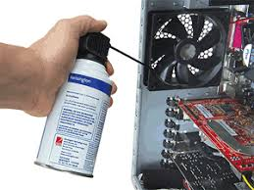
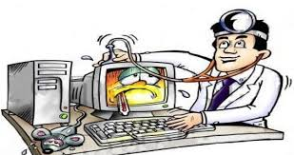
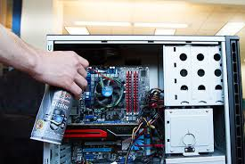
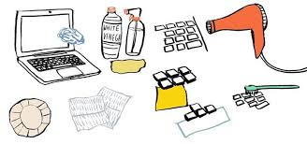
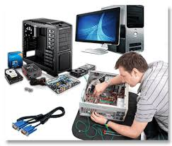
ছবিগুলি লক্ষ্য কর
কম্পিউটার ভাল রাখার জন্য নিয়মিত পরিষ্কার করা দরকার

Slide 7
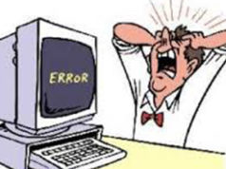
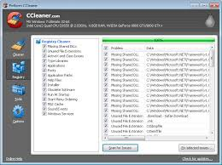
তোমরা এতো দিন শুধু হার্ডওয়্যার পরিষ্কারের কথায় জেনেছো
সফটওয়্যারের কারনেও কম্পিউটার নষ্ট হয়

Slide 8
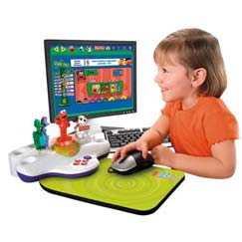
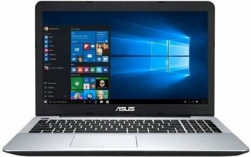
কম্পিউটারের বিভিন্ন ধরনের সমস্যা
একদিন রিয়া তার বাবার কাছে ল্যাপটপ কেনার আবদার করে।
তোমাদের একটি ঘটনা বলি।
বাবা তাকে CORE i5 প্রসেসরযুক্ত একটি ল্যাপটপ কিনে দিলেন।

Slide 9
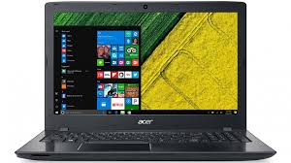
রিয়া ল্যাপটপের গতি দেখে মুগ্ধ হয়।

Slide 10
সে আরও বিভিন্ন কাজের জন্য অনেক সফটওয়্যার ইনস্টল করে ফেললো

Slide 11
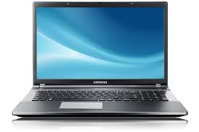
ফলে ল্যাপটপটি আস্তে আস্তে ধীরগতির হয়ে যায়। পরে ল্যাপটপটি এতই গতিহীন হয় যে , সে বাবার কাছে নতুন ল্যাপটপ কিনতে চায়।

Slide 12
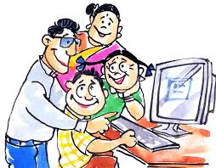
আরোও একটি ঘটনা বলি।
লিংকন তার কম্পিউটারে ইনটারনেট কানেকশন নেয়।

Slide 13
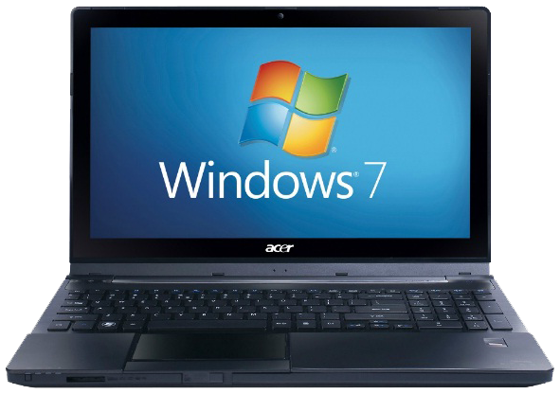
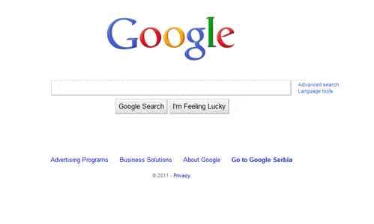
কিশোর বাতায়ন
ই-তথ্য সেবা
পিপিলিকা
গুগল.কম
সে ইন্টারনেটের বিভিন্ন সাইটে ব্যবহার করতে শুরু করে। এতে তার লেখাপড়ার উপকার হতে থাকে।

Slide 14
এই কাজগুলো করার ফলে বিভিন্ন সমস্যার সৃষ্টি হয় শর্টকাট ভাইরাস দ্বারা আক্রান্ত হয়
বন্ধুদের ই-মেইল করা, গান শোনা ও ছবি দেখার কাজেও ইন্টারনেট ব্যবহার করতে থাকে।

Slide 15
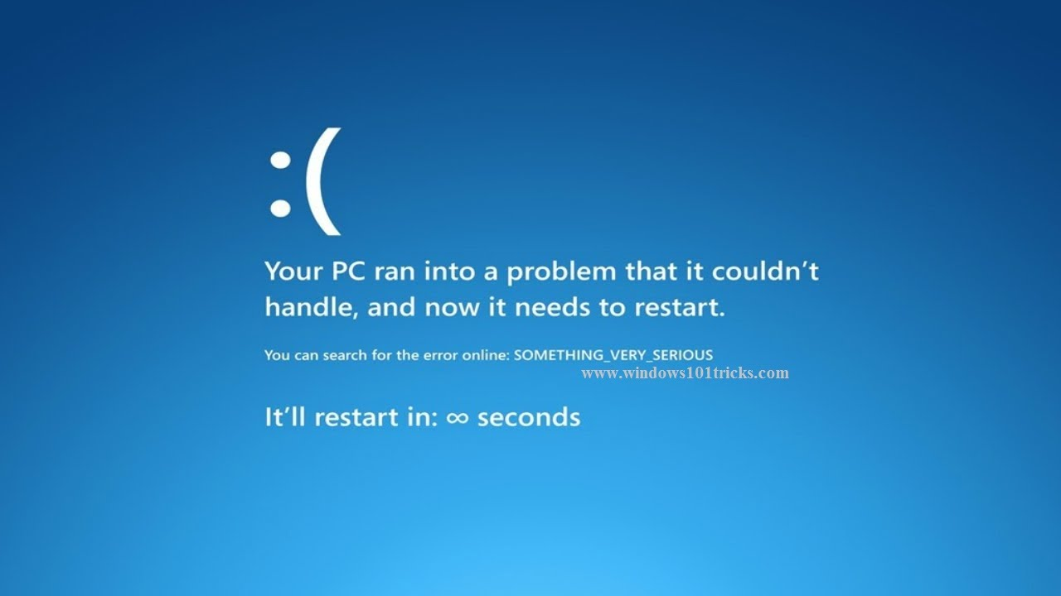
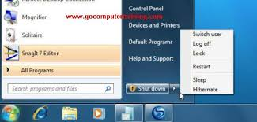
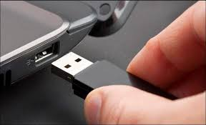
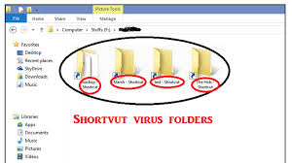
কারণ ছাড়াই রিস্টার্ট হয়।
একা একাই বিভিন্ন কাজ করতে থাকে।
ইউএসবি (USB) পোর্টে পেন ড্রাইভ প্রবেশের সাথে সাথে
সব ফাইল শর্টকাট হয়ে যায়।

Slide 16
জোড়ায় কাজ
কম্পিউটার বা ল্যাপটপ ব্যবহার করতে গিয়ে তোমরা কী কী সমস্যা লক্ষ্য কর তার একটি তালিকা তৈরি কর।

Slide 17
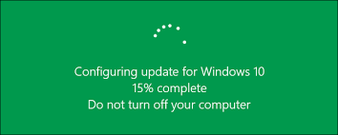
কম্পিউটারকে সচল ও গতিশীল রাখার উপায়
কম্পিউটার সচল এবং গতিশীল রাখার জন্য।
কম্পিউটার বিশেষজ্ঞ হুওয়া প্রয়োজন নেই।
প্রয়োজন শুধু সফটওয়্যার ভিত্তিক রক্ষণাবেক্ষণ ।
অপ্রয়োজনীয় ফাইল মুছে দিলেই হয়।

Slide 18
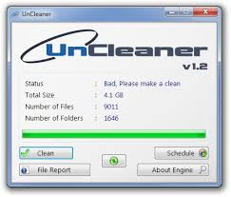
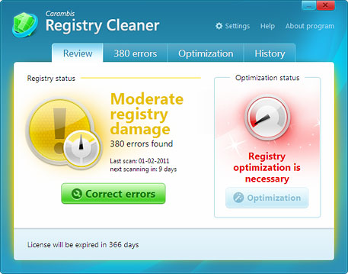
নিয়মিত যে কাজগুলো করতে হবে
ক্লিনআপ ব্যবহার না করলে কম্পিউটার বা আইসিটি যন্ন্ত্রপাতি ঠিকমত কাজ করে না।

Slide 19
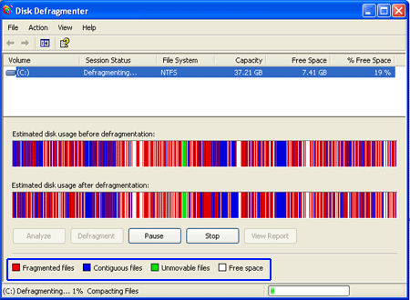
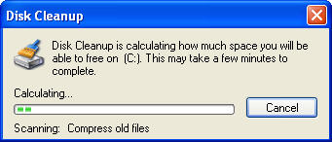
নিয়মিত ডিস্ক ক্লিনআপ ওডিস্ক ডিফ্র্যাগমেন্টেশন
হার্ডডিস্কে জায়গা খালি করে।
কম্পিউটারের গতি বৃদ্ধি করে।

Slide 20
কম্পিউটার ভাইরাস মুক্তকরণের উপায় কী?
শক্তিশালী ভাইরাস গার্ড ব্যবহার করতে হবে।

Slide 21
দলীয়কাজ
কম্পিউটার রক্ষণাবেক্ষণে সফটওয়্যারের ৫টি কাজ লেখ।

Slide 22
মূল্যায়ন
1. কম্পিউটারের অপ্রয়োজনীয় সফটওয়্যার মুছে দিলে?
ক) গতি কমে যাবে
খ) গতি বেড়ে যাবে
গ) স্বাভাবিক থাকবে
ঘ) অসুবিধা হবে
২। নিয়মিত ইন্টারনেট ব্যবহার করলে মাঝে মাঝে কি করতে হয়?
ক) মেইন মেমরী মুছতে হবে
খ) নিয়মিত ক্যাশ মেমরী মুছতে হবে
গ) হার্ডডিস্ক মুছতে হবে
ঘ) র‌্যাম ক্লিন করতে হবে

Slide 23
মূল্যায়ন
৩। কম্পিউটারের কাজের গতি বজায় রাখার জন্য ব্যবহারকারীর কী করা উচিত?
ক) সেগমেন্ট করা
খ) কম্পিউটার বন্ধ রাখা
গ) রিস্টার্ট করা
ঘ) ডিস্ক ডিফ্রাগমেন্ট করা
৪। কম্পিউটার ভাল রাখার জন্য কোন কাজ করতে হবে?
i) ডিফ্রাগমেন্ট করা
ii)ক্যাশ মেমরী মুছা
iii) ডিস্ককে জায়গা রাখা
ক) i ও ii
খ) i ও iii
গ) ii ও iii
ঘ) i, ii, ও iii

Slide 24
বাড়ির কাজ
কম্পিউটার গতিশীল করতে কী কী করনীয় আছে বলে তুমি মনে কর?

Slide 25
ধন্যবাদ
সত্য কথা বলবে

